Slide 1
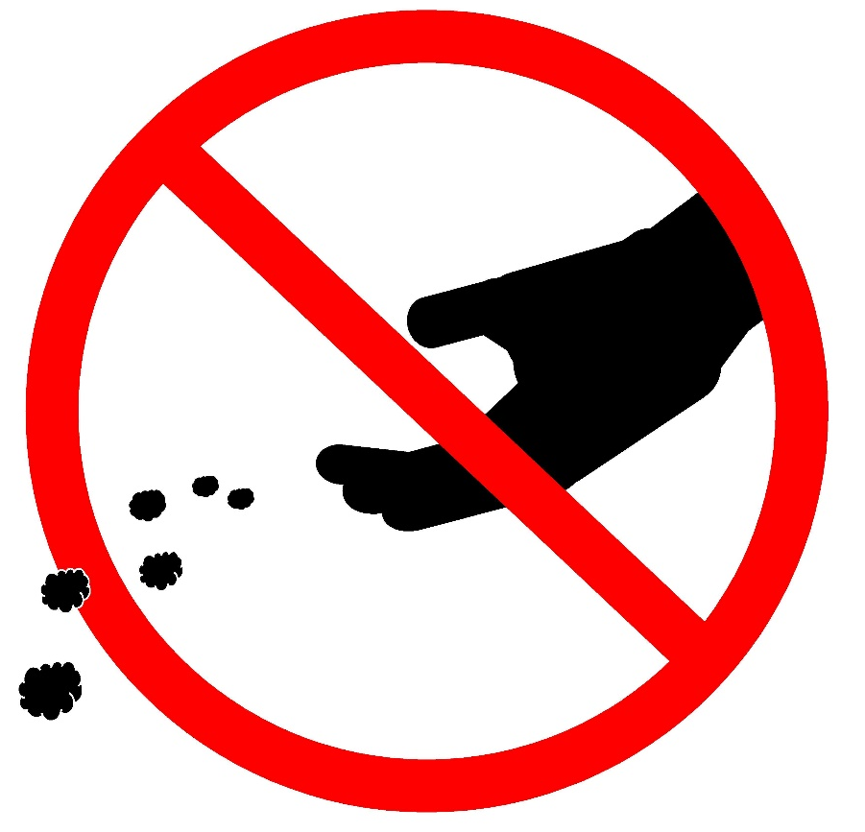
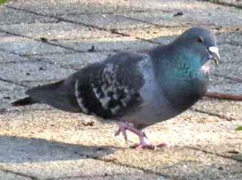
ハトにエサを
あげないで
○○町内会からのお願い
私はペットではありません
エサをあげないで！
なぜ、野生動物にエサをあげてはいけないの？
エサやり
過度に個体数が増える
人に馴れる
被害発生
駆除
野生動物は本来、自然の中で生活を営んでおり、自然界の食べ物が豊富な時期には個体数が増え、少ない時期には個体数が減ります。
人が野生動物に、自然の中で得られる食べ物の量を超える食べ物を与えると、個体数を過度に増やすことになります。
また、野生動物はエサをもらうと人に馴れてしまい、人家のすぐ近くで生活や巣作りをするなど、人にとって様々な被害を発生させる原因にもなります。
このような野生動物が増えて、人に対する被害を発生させた場合は、やむを得ず駆除されてしまいます。
※エサやりによって、一箇所に多くの野生動物が集まると、動物間で病気が蔓延する原因となるので、野生動
物にとっても、良いことではありません。
○○町内会 連絡先：〇〇ー〇〇〇〇ー〇〇〇〇

Slide 2
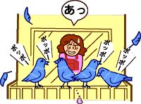
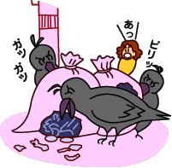
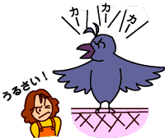
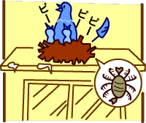
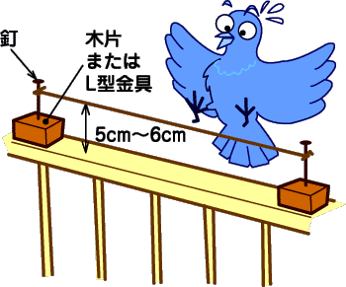
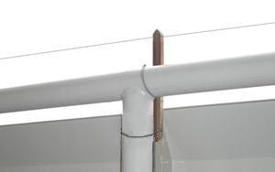
このような被害が発生しています（被害の事例）
健康被害
衛生被害
騒音被害
感染症・アレルギー
ダニによる吸血
糞の臭いや汚れ ごみの散乱
騒音（鳴き声）
被害を発生させた動物は、やむを得ず駆除されることがあります。
無意識にカラスの餌付け行為を行っていませんか
都会で生きているカラスは、栄養価の高い生ごみなどを食べているため栄養状態がよく、自然界で生きているカラスより繁殖成功率や生存率が高い傾向があります。
そのことが、都会でカラスが増える原因となっています。
カラスにとって、生ごみは一度で大量に入手できる栄養豊富で魅力的なエサです。
ごみ集積所でカラス被害がある場合は、地域全体が協力し、ゴミ集積所にカラス除けネットを設置するなどの対応を行いましょう。
カラスのエサを街からなくすことが、カラスを寄せ付けない・カラスを増やさないために、最も効果的な方法です。
ベランダへ飛来するハトにお困りの場合は
ハトは、ベランダに降りるときに、一旦手すりにとまり安全を確かめる習性があります。
釣糸をベランダの手すりに張り、ハトが止まれないようにしましょう。
釣糸は、鳥の重さで弛まないように、しっかり張ってください。
また、ハトは糞がある場所を安全な場所と認識し、集まる習性があります。
ベランダでハトの糞を見つけたら、こまめに清掃しましょう。
釣糸（テグス）
支柱
5cm～6cm
釣糸（テグス）は、３号～8号程度の太さのものがお勧めです。
（20番程度のステンレスワイヤーでも代用できます。）
支柱は、割り箸を複数本束ねるなどの方法により設置してください。
○○町内会 連絡先：〇〇ー〇〇〇〇ー〇〇〇〇

